Slide 1


КОНЦЕПЦИЯ ПРОВЕДЕНИЯ
IV ВСЕРОССИЙСКОЙ НЕДЕЛИ СБЕРЕЖЕНИЙ

Slide 2


Slide 3


ИТОГИ III ВСЕРОССИЙСКОЙ НЕДЕЛИ СБЕРЕЖЕНИЙ 2016

Slide 4

В 2017 ГОДУ IV ВСЕРОССИЙСКАЯ НЕДЕЛЯ СБЕРЕЖЕНИЙ ДЛЯ ВЗРОСЛОГО НАСЕЛЕНИЯ ПРОЙДЕТ
С 30 ОКТЯБРЯ ПО 05 НОЯБРЯ
Принципы Недели*
Практическая направленность
Бесплатное участие
Отсутствие рекламы
Высокое качество
Доступный язык
Наши планы на предстоящую Неделю:
Общее число участников недели не менее 300 000 человек
Число регионов России, принявших участие в неделе - ВСЕ
Число мероприятий недели - не менее 4 000
* Принципы проведения Недели едины для всех участников и были доведены до сведения всех спикеров и Партнеров

Slide 5
ЦЕЛИ И ЗАДАЧИ НЕДЕЛИ
ЦЕЛИ НЕДЕЛИ
Привлечение внимания граждан к вопросам разумного финансового поведения и ответственного отношения к личным финансам
Содействие повышению уровня финансовой грамотности – важному инструменту обеспечения личного благополучия граждан
Информирование целевых аудиторий о программе Недели сбережений с целью их привлечения к участию в онлайн и оффлайн мероприятиях
ЗАДАЧИ НЕДЕЛИ
Предоставление организованного доступа к различным возможностям получения знаний по финансовой грамотности
Проведение образовательно-информационной кампании, направленной на разъяснение важности вопросов финансовой безопасности, разумного финансового поведения, ответственного отношения к личным финансам, знания своих прав как потребителей финансовых услуг и способов защиты этих прав
Вовлечение представителей государственного и частного секторов, сферы образования, СМИ в работу Проекта посредством участия в проведении мероприятий Недели

Slide 6


ПАРТНЕРЫ НЕДЕЛИ
Генеральные Партнеры
Официальные Партнеры
Партнеры

Slide 7
ПРОГРАММА ПОВЫШЕНИЯ ФИНАНСОВОЙ ГРАМОТНОСТИ НА РАБОЧЕМ МЕСТЕ

Slide 8

УЧАСТИЕ КОМПАНИЙ - РАБОТОДАТЕЛЕЙ В НЕДЕЛЯХ СБЕРЕЖЕНИЙ
Это прекрасная возможность:
Заявить о себе как о социально ответственном работодателе
Бесплатно организовать просветительно - образовательную программу для своих сотрудников
Минимизировать время решения личных вопросов на рабочем месте
Сэкономить временные и финансовые затраты на выполнение профессиональных задач работников за счет повышения эффективности их работы

Slide 9

ПРОГРАММА ПОВЫШЕНИЯ ФИНАНСОВОЙ ГРАМОТНОСТИ НА РАБОЧЕМ МЕСТЕ

Slide 10
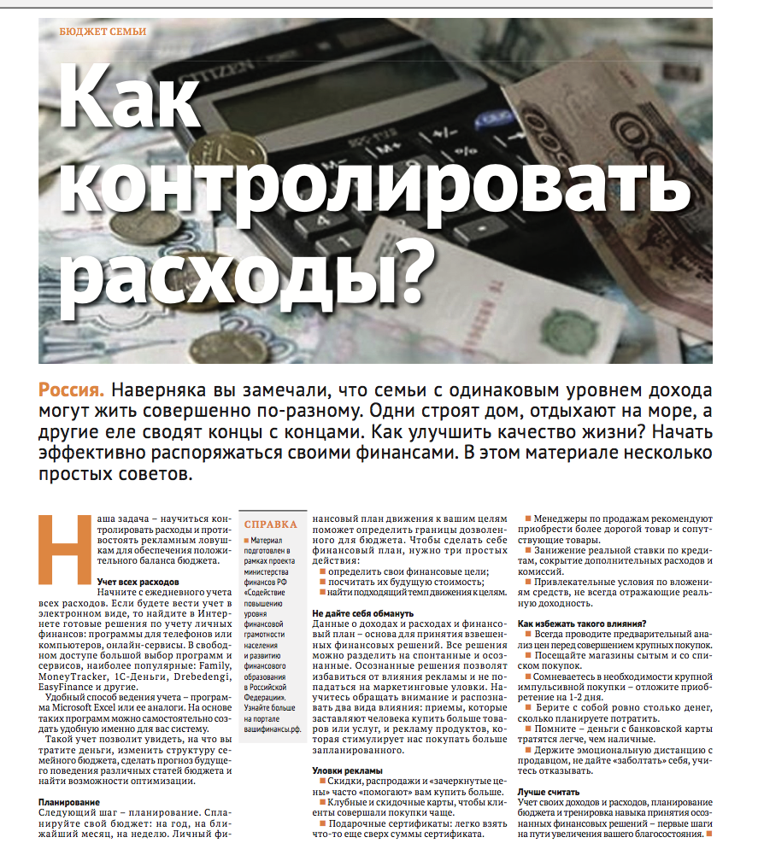
ФОРМАТЫ УЧАСТИЯ ДЛЯ РАБОТОДАТЕЛЕЙ
В рамках Недель наши опытные эксперты помогут работодателям организовать уникальную программу, основанную на индивидуальных потребностях и возможностях компании, которая может включать в себя:
Размещение образовательных материалов в корпоративных СМИ
Предлагаем специально подготовленные образовательные статьи на темы, освещаемые в рамках Недели, которые Работодатель может использовать для рассылок или печати во внутрикорпоративных газетах, а также размещать на внутренних порталах для общего ознакомления, таким образом создавая внутреннюю библиотеку для повышения финансовой грамотности.
Статьи будут размещены вместе со всеми материалами недели на портале вашифинансы.рф и будут доступны зарегистрировавшимся компаниям - работодателям.

Slide 11
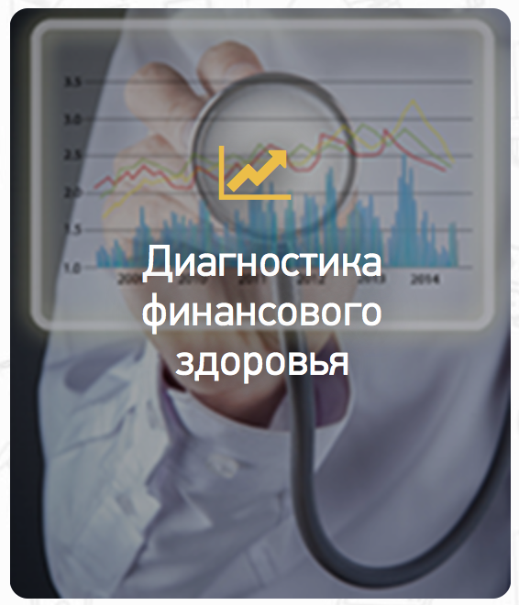
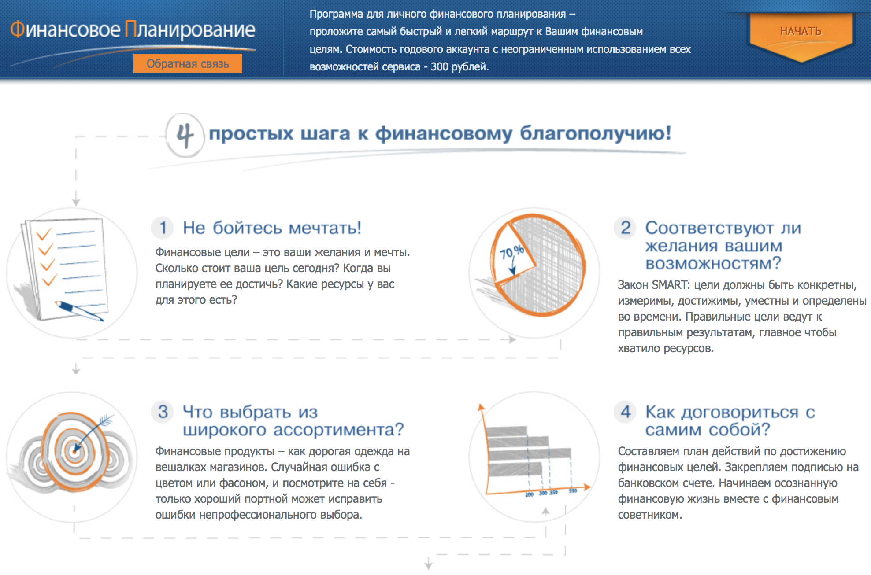
ФОРМАТЫ УЧАСТИЯ ДЛЯ РАБОТОДАТЕЛЕЙ
Практические приложения
Благодаря различным приложениям, сотрудники работодателя смогут:
Воспользоваться различными калькуляторами, например, для расчета платежей по кредиту
Пройти тестирование для оценки своего уровня финансовой грамотности
Провести диагностику финансового здоровья - увидеть, сколько они могут сэкономить в год
Произвести расчет личного финансового плана, понять реализуемость поставленных целей, размер периодических взносов, необходимых, для их достижения (данная программа будет доступна для бесплатного использования на время проведения Недели)
Указанные материалы будут доступны для самостоятельного использования на портале вашифинансы.рф

Slide 12
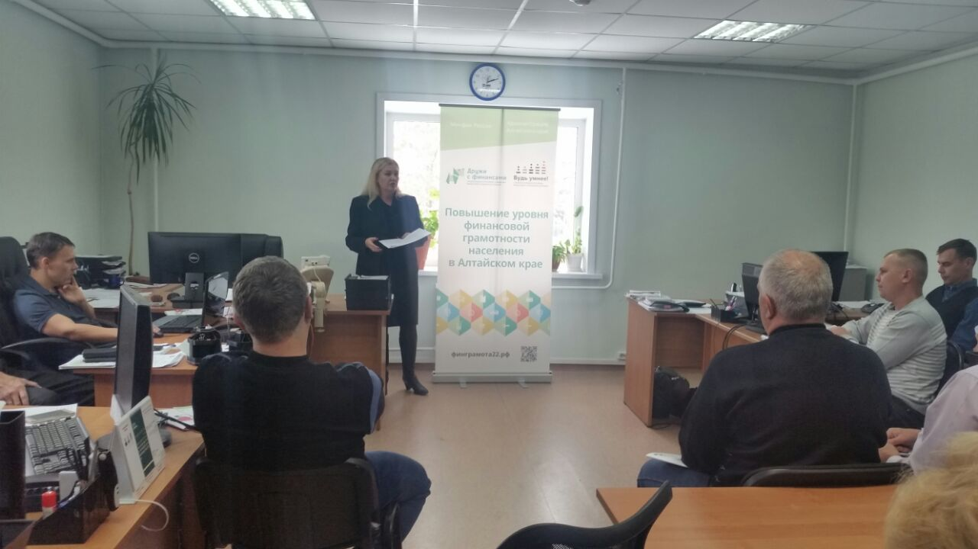
ФОРМАТЫ УЧАСТИЯ ДЛЯ РАБОТОДАТЕЛЕЙ
Организация мероприятий на местах
    Работодатель выбирает темы, наиболее интересные для сотрудников, и через личный кабинет на портале вашифинансы.рф приглашает спикера для проведения презентации - лекции для сотрудников. Наши эксперты могут провести в зависимости от потребности: мастер-класс, семинар, лекцию, презентацию
Он-лайн формат обучения
    На каждую тему будет подготовлен вебинар, который сотрудники смогут посмотреть в любое удобное время
Консультации экспертов
    и многое другое…

Slide 13
ТЕМЫ НЕДЕЛИ И СОДЕРЖАНИЕ

Slide 14


КЛЮЧЕВЫЕ ТЕМЫ НЕДЕЛИ И ИХ СОДЕРЖАНИЕ
1. ЛИЧНОЕ ФИНАНСОВОЕ ПЛАНИРОВАНИЕ
Для чего нужен личный финансовый план (ЛФП)
Действия для построения ЛФП (определить финансвые цели, посчитать будущую стоимость, найти подходящий темп движения к целям)
Наиболее частые ошибки при построении ЛФП
Защита капитала: формирование подлушки безопасности (как сформировать, где хранить) и страхование как защита от рисков (выбор типа страхования в зависимости от риска)
2. УПРАВЛЕНИЕ ЛИЧНЫМ БЮДЖЕТОМ
Этапы управления личными финансами
Способы учета доходов и расходов
Планирование семейного бюджета, ЛФП
Контроль следования плану: влияние рекламы и способы защиты от нее
Оптимизация (сокращение расходов, управление кредитной нагрузкой, увеличение доходов)
Основы устойчивости семейного бюджета: подушка финансовой безопасности и страхование от рисков

Slide 15


КЛЮЧЕВЫЕ ТЕМЫ НЕДЕЛИ И ИХ СОДЕРЖАНИЕ
3. ЛИЧНАЯ ФИНАНСОВАЯ БЕЗОПАСНОСТЬ
Мошенничества с использованием банковских карт (скимминг, ливанская петля, магазинные мошенники, фишинг, мошенничество с помощью телефона, вишинг) и меры предосторожности
Интернет мошенничества (покупки через интернет, составление гороскопа, письма от платежных систем, «нигерийские» сюжеты) и способы защиты
Мобильные мошенничества («Вы выигралли приз», «мама, я попал в аварию», «Ваша карта заблокирована», рассылка вирусов) и рекомендации по безопасности
Как не стать жертвой финансовой пирамиды (принцип работы, признаки пирамиды, действия по защите, форекс
4. ЗАЩИТА ПРАВ ПОТРЕБИТЕЛЕЙ ИНАНСОВЫХ УСЛУГ
Этапы Права вкладчика (виды вкладов, налогообложения, наследование, страхование)
Права заемщика - основные нарушения
Права страхователя
Действия в случае нарушения прав пользователя финансовых услуг

Slide 16


КЛЮЧЕВЫЕ ТЕМЫ НЕДЕЛИ И ИХ СОДЕРЖАНИЕ
5. УПРАВЛЕНИЕ КРЕДИТНОЙ НАГРУЗКОЙ
Действия Как не переплатить лишнего при заимствовании (кредиты, кредитные карты, микрофинансовые организации)
Алгоритм проведения сравнения предложений: оценка нагрузки на бюджет, сравнение предложений, полная стоимость кредита, график платежей, дополнительные комиссии, условия досрочного покашение, договор займа)
Как выйти из долговой ловушки: правила кредитования, погашение нескольких кредитов
Банкротство: реструктуризация долгов, план реализации имущества, мировое соглашение
Как общаться с коллекторами (обязанности коллекторов, действия при угрозах)
6. ФИНАНСОВОЕ ВОСПИТАНИЕ
Способности ребенка в зависимости от возрастной категории
Как родитель может влиять на финансовую грамотность ребенка: за что давать деньги
Дети в интернете: интернет-угрозы, инструменты защиты

Slide 17
ПОРТАЛ ВАШИФИНАНСЫ.РФ

Slide 18
ВОЗМОЖНОСТИ ПОРТАЛА
С 29 сентября для проведения мероприятий Недели будет обновлен портал, где посетители смогут:
Ознакомиться с материалами сайта:
  Калькуляторами
  Тестами
  Программой для диагностики финансового здоровья
  Сделать расчет Личного Финансового Плана
  Библиотекой материалов
  и другими
Узнать о будущих открытых мероприятиях во всех регионах России
Зарегистрироваться на мероприятие и после окончания оставить обратную связь по нему

Slide 19
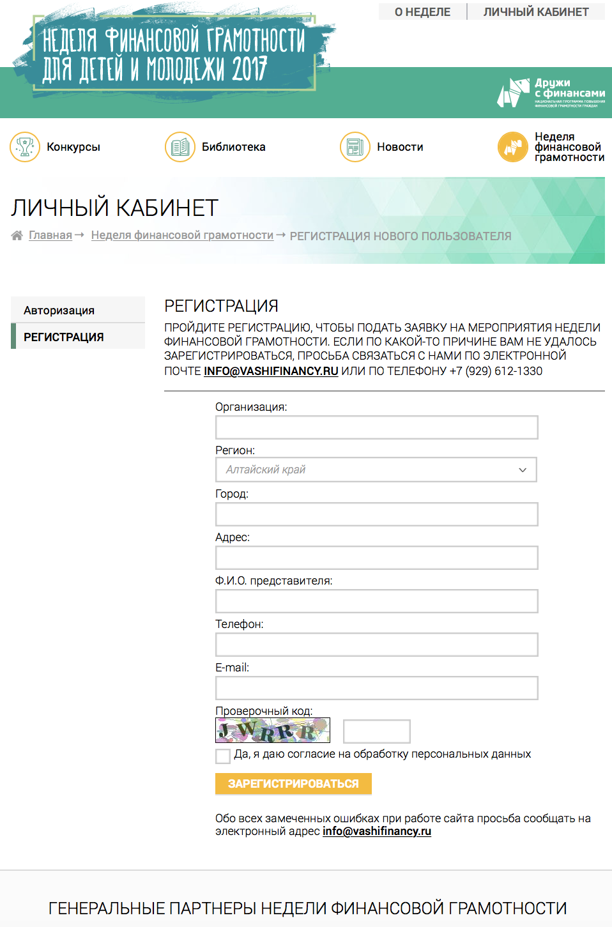
ВОЗМОЖНОСТИ ДЛЯ РАБОТОДАТЕЛЕЙ
Размещать свои мероприятия и приглашать на них спикеров
Выбирать мероприятия из предложенных Партнерами и принимать в них участие
Посматривать информацию о предстоящих и прошедших мероприятиях
Отчитаться по прошедшему мероприятию / распространенным материалам
Воспользоваться библиотекой материалов, где размещены: открытки для рассылки, презентации по темам недели, вебинары и другие материалы, не доступные другим посетителям сайта
Для того, чтобы воспользоваться дополнительными возможностями портала, не доступным слушателям, необходимо быть зарегистрированными на портале вашифинансы.рф

Slide 20
МЕРОПРИЯТИЯ
Чтобы запланировать мероприятие и найти спикера
В личном кабинете необходимо создать закрытое мероприятие, заполнив необходимые поля формы и запрос на поиск спикера будет отправлен Партнерам, консультантам-методистам и тьюторам, прошедшим специальное обучение и допущенным в качестве спикеров к участию в неделе.
После отклика спикера и его согласования работодателем, будут доступны контактные данные обеих сторон для обсуждения деталей мероприятия.
Отчетность по проведенным активностям
После проведения мероприятия спикер (Партнер, КМ, тьютор) оставляет отчет о прошедшем мероприятии в своем кабинете в разделе «Отчетность»
Если мероприятие проводилось своими силами работодателя (рассылка, например), о ней можно отчитаться нажав на кнопку «Отчет» по мероприятию и заполнив поля в предложенной форме
Зачем отчитываться?

Slide 21
КОНКУРСЫ ДЛЯ РАБОТОДАТЕЛЕЙ
В рамках Недели планируется проведение конкурса между Работодателями и по его результатам награждение наиболее активных его участников во время церемонии подведения итогов Недели.
Номинации
За количество участников мероприятий
За охват корпоративной газетой/ рассылкой / социальными сетями
За самый большой % сотрудников, принявших участие в активностях недели относительно общей численности сотрудников компании
За самое большое количество проведенных мероприятий / активностей

Slide 22

ИНФОРМАЦИОННЫЕ ПАРТНЕРЫ НЕДЕЛИ *
Потенциальные информационные партнеры:*
Федеральные общественно-политические издания (Аргументы и факты, Комсомольская правда)
Федеральные телеканалы (Россия24, ОТР, МИР)
Информационные агентства (ТАСС, Интерфакс)
Ведущие Интернет-порталы (Lenta.ru, газета.ru)
Профильные Интернет-порталы (Banki.ru, Сравни.ru)
* Список партнеров будет уточнен по итогам переговоров

Slide 23
Будем рады ответить на любые вопросы и увидеть вас в числе участников Недели
Соборнова Ольга
+7(499) 501-11-73
+7(916) 446-60-40
sobornova@ncfg.ru

Slide 24
СПАСИБО ЗА ВНИМАНИЕ!

